Slide 1
Моделирование излучения фотонов электроном
Подготовил работу: Аунапу Георг
Научный руководитель: Алексей Сергеевич Байгашов

Slide 2
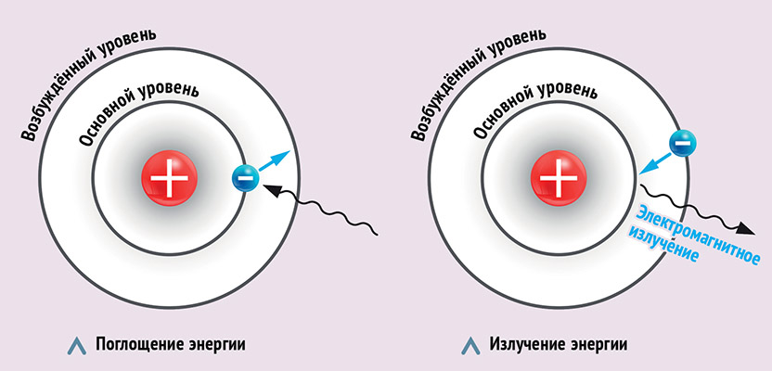
Аннотация
При переходе электронов между этими уровнями, атомом поглощаются или излучаются фотоны, которые фактически являются электромагнитным излучением в видимом спектре. В моей работе я написал алгоритм излучения фотонов электроном

Slide 3
Результат

